Slide 1
本资料分享自高中数学同步资源大全QQ群483122854 专注收集同步资源期待你的加入与分享
联系QQ309000116加入百度网盘群2500G一线老师必备资料一键转存，自动更新，一劳永逸
第7章 计数原理
章末复习课

Slide 2
内容索引
知识网络
一、两个计数原理
二、排列与组合的综合应用
三、二项式定理及其应用
随堂演练

Slide 3
知识网络

Slide 4
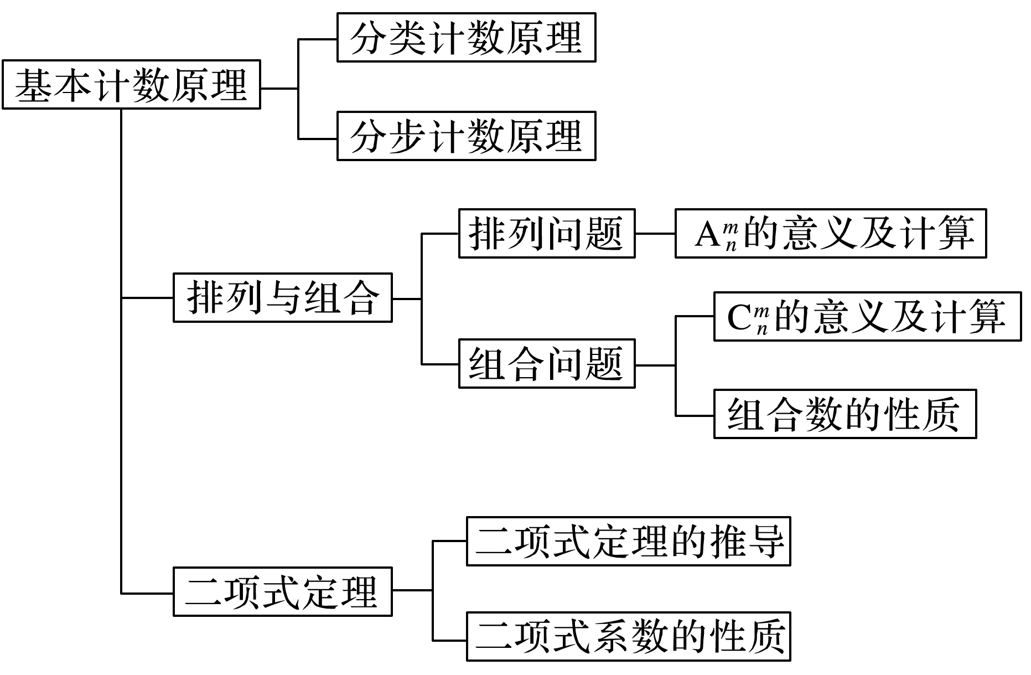

Slide 5
一、两个计数原理

Slide 6
1.分类计数原理和分步计数原理是本章内容的学习基础，在进行计数过程中，常因分类不明导致增(漏)解，因此在解题中既要保证类与类的互斥性，又要关注总数的完备性.
2.掌握两个计数原理，提升逻辑推理和数学运算素养.

Slide 7
例1 (1)现有16张不同的卡片，其中红色、黄色、蓝色、绿色卡片各4张，从中任取3张，要求这3张卡片不能是同一颜色，且绿色卡片至多1张，则不同的取法种数为
A.484 B.472 C.252 D.232
√

Slide 8
(2)车间有11名工人，其中5名男工是钳工，4名女工是车工，另外两名老师傅既能当车工又能当钳工，现在要在这11名工人里选派4名钳工，4名车工修理一台机床，则有多少种选派方法？

Slide 9
解 方法一 设A，B代表2位老师傅.

Slide 10
所以共有75＋100＋10＝185(种)选派方法.
所以共有35＋120＋30＝185(种)选派方法.

Slide 11
反思感悟 应用两个计数原理计数的四个步骤
(1)明确完成的这件事是什么.
(2)思考如何完成这件事.
(3)判断它属于分类还是分步，是先分类后分步，还是先分步后分类.
(4)选择计数原理进行计算.

Slide 12
跟踪训练1 (1)从1,2,3,4,5,6这6个数字中，任取3个数字组成无重复数字的三位数，其中，若有1和3时，3必须排在1的前面；若只有1和3中的一个时，它应排在其他数字的前面，这样不同的三位数共有____个.(用数字作答)
60
解析 1与3是特殊元素，以此为分类标准进行分类.

Slide 13
(2)由甲、乙、丙、丁4名学生参加数学、写作、英语三科竞赛，每科至少1人(且每人仅报一科)，若学生甲、乙不能同时参加同一竞赛，则不同的参赛方案共有____种.
30
所以不同的参赛方案共有36－6＝30(种).

Slide 14
二、排列与组合的综合应用

Slide 15
1.排列、组合是两类特殊的计数求解方式，在计数原理求解中起着举足轻重的作用，解决排列与组合的综合问题要树立先选后排，特殊元素(特殊位置)优先的原则.
2.明确排列和组合的运算，重点提升数学建模及数学运算的素养.

Slide 16
例2 在高三(1)班元旦晚会上，有6个演唱节目，4个舞蹈节目.
(1)当4个舞蹈节目要排在一起时，有多少种不同的节目安排顺序？
根据分步计数原理，一共有5 040×24＝120 960(种)安排顺序.

Slide 17
(2)当要求每2个舞蹈节目之间至少安排1个演唱节目时，有多少种不同的节目安排顺序？
×□×□×□×□×□×□×
根据分步计数原理，一共有720×840＝ 604 800(种)安排顺序.

Slide 18
(3)若已定好节目单，后来情况有变，需加上诗朗诵和快板2个节目，但不能改变原来节目的相对顺序，有多少种不同的节目演出顺序？

Slide 19
反思感悟 解决排列、组合综合问题要注意以下几点
(1)首先要分清该问题是排列问题还是组合问题.
(2)对于含有多个限制条件的复杂问题，应认真分析每个限制条件，再考虑是分类还是分步，分类时要不重不漏，分步时要步步相接.
(3)对于含有“至多”“至少”的问题，常采用间接法，此时要考虑全面，排除干净.

Slide 20
跟踪训练2 某局安排3位副局长带5名职员去3地调研，每地至少去1名副局长和1名职员，则不同的安排方法种数为______.
900

Slide 21
三、二项式定理及其应用

Slide 22
1.二项式定理有比较广泛的应用，可用于代数式的化简、变形、证明整除、近似计算、证明不等式等，其原理可以用于二项式相应展开式项的系数求解.
2.二项式原理所体现的是一种数学运算素养.

Slide 23
角度1 二项展开式的“赋值问题”
例3 (1)若(2x＋ )⁴＝a₀＋a₁x＋a₂x²＋a₃x³＋a₄x⁴，则(a₀＋a₂＋a₄)²－(a₁＋a₃)²的值为
A.－1 B.0 C.1 D.2
√

Slide 24
两式相乘，得
所以(a₀＋a₂＋a₄)²－(a₁＋a₃)²＝(－4＋3)⁴＝1.

Slide 25
(2)若(3x²－2x＋1)⁵＝a₁₀x¹⁰＋a₉x⁹＋a₈x⁸＋…＋a₁x＋a₀(x∈C)，求：
①(a₀＋a₂＋a₄＋a₆＋a₈＋a₁₀)²－(a₁＋a₃＋a₅＋a₇＋a₉)²；
解 令x＝1，得a₀＋a₁＋…＋a₁₀＝2⁵；
令x＝－1，得(a₀＋a₂＋a₄＋a₆＋a₈＋a₁₀)－(a₁＋a₃＋a₅＋a₇＋a₉)＝6⁵.
两式相乘，得(a₀＋a₂＋a₄＋a₆＋a₈＋a₁₀)²－(a₁＋a₃＋a₅＋a₇＋a₉)²＝2⁵×6⁵＝12⁵.

Slide 26
②－a₂＋a₄－a₆＋a₈－a₁₀.
解 令x＝i，得－a₁₀＋a₉·i＋a₈－a₇·i－a₆＋a₅·i＋a₄－a₃·i－a₂＋a₁·i＋a₀＝(－2－2i)⁵＝－2⁵(1＋i)⁵＝－2⁵[(1＋i)²]²(1＋i)＝128＋128i.
整理得(－a₁₀＋a₈－a₆＋a₄－a₂＋a₀)＋(a₉－a₇＋a₅－a₃＋a₁)·i＝128＋128i，
故－a₁₀＋a₈－a₆＋a₄－a₂＋a₀＝128.
因为a₀＝1，所以－a₁₀＋a₈－a₆＋a₄－a₂＝127.

Slide 27
反思感悟 “赋值法”在二项展开式中的应用
(1)观察：先观察二项展开式左右两边式子的结构特征.
(2)赋值：结合待求和上述特征，对变量x赋值，常见的赋值有x＝－1，x＝0，x＝1等，视具体情况而定.
(3)解方程：赋值后结合待求建立方程(组)，求解便可.

Slide 28
跟踪训练3 若(x²＋1)(x－3)⁹＝a₀＋a₁(x－2)＋a₂(x－2)²＋a₃(x－2)³＋…＋a₁₁(x－2)¹¹，则a₁＋a₂＋a₃＋…＋a₁₁的值为____.
5
解析 令x＝2，得a₀＝(2²＋1)(2－3)⁹＝－5，
令x＝3，得a₀＋a₁＋a₂＋a₃＋…＋a₁₁＝(3²＋1)(3－3)⁹＝0，
所以a₁＋a₂＋a₃＋…＋a₁₁＝－a₀＝5.

Slide 29
角度2 二项展开式的特定项问题
(1)求展开式中的所有有理项；

Slide 30
解得n＝10(负值舍去)，
于是有理项为T₁＝x⁵和T₇＝13 440.

Slide 31
(2)求展开式中系数的绝对值最大的项；

Slide 32
解 设第r＋1项系数的绝对值最大，则
又因为r∈N，所以r＝7，
当r＝7时，T₈＝－15 360 ，
又因为当r＝0时，T₁＝x⁵，
当r＝10时，T₁₁＝
所以系数的绝对值最大的项为T₈＝－15 360 .

Slide 34
解 二项式系数之和为2^{n}＝256，可得n＝8.

Slide 35
解 设常数项为第r＋1项，
故8－2r＝0，即r＝4，

Slide 36
(3)若(x＋m)^{n}展开式中系数最大项只有第6项和第7项，求m的取值情况.

Slide 37
解 易知m>0，设第r＋1项系数最大.
由于只有第6项和第7项系数最大，
所以m只能等于2.

Slide 38
反思感悟 二项式特定项的求解策略
(1)确定二项式中的有关元素：一般是根据已知条件，列出等式，从而可解得所要求的二项式中的有关元素.
(2)确定二项展开式中的常数项：先写出其通项公式，令未知数的指数为零，从而确定项数，然后代入通项公式，即可确定常数项.
(3)求二项展开式中条件项的系数：先写出其通项公式，再由条件确定项数，然后代入通项公式求出此项的系数.
(4)确定二项展开式中的系数最大项或最小项：利用二项式系数的性质.

Slide 40
解 由题意得，2^{n}＝1 024，∴n＝10，
∴展开式的通项为

Slide 41
(2)求(1－x)³＋(1－x)⁴＋…＋(1－x)^{n}的展开式中x²项的系数.

Slide 42
课堂小结
1.知识清单：
(1)两个计数原理.
(2)排列与组合的综合应用.
(3)二项式定理及其应用.
2.方法归纳：分类讨论、先选后排法、特殊元素优先安置法、捆绑法、插空法、赋值法等.
3.常见误区：一是对于含至多、至少的问题思考不全面；二是特殊元素(位置)考虑不周；三是混淆二项式系数和项的系数.

Slide 43
随堂演练

Slide 44
1.在x(1＋x)⁶的展开式中，含x³项的系数为
A.30 B.20 C.15 D.10
√
1
2
3
4

Slide 45
√
解析 令x＝－1，得
(2＋1)⁵＝a₀－a₁＋a₂－a₃＋a₄－a₅＝3⁵，
令x＝1，得(2－1)⁵＝a₀＋a₁＋a₂＋a₃＋a₄＋a₅＝1，
∴a₁＋a₃＋a₅＝－121，a₀＋a₂＋a₄＝122，
1
2
3
4

Slide 46
3.身穿红、黄两种颜色衣服的各有两人，身穿蓝色衣服的有一人，现将这五人排成一行，要求穿相同颜色衣服的人不能相邻，则不同的排法种数共有
A.24种 B.28种 C.36种 D.48种
√
解析 分类计数原理，按红红之间有蓝无蓝两类来分.
因此，这五个人排成一行，穿相同颜色衣服的人不能相邻，则有48种排法.
1
2
3
4

Slide 47
4.从1,3,5,7,9中任取2个数字，从0,2,4,6中任取2个数字，一共可以组成______个没有重复数字的四位数.(用数字作答)
1 260
综上，四位数的个数为720＋540＝1 260.
1
2
3
4

Slide 48
本课结束
更多精彩内容请登录：www.xinjiaoyu.com

